Slide 1
Seguridad Cloud Native
By Antonio Juanilla(Specter)

Slide 2
$Whoami
Antonio Juanilla
Autodidacta.
DevSecOps.
Co-Organizador de HackMadrid%27 y Co-Fundador de HackBarcelona%27
Miembro del equipo de FlagHunters
Amante de la tecnología.
Defensor de la democratización de la tecnología para la mejora de la sociedad.
Redes
Twitter: @spectertj
Linkendin: https://www.linkedin.com/in/spectertj
Github: spectertj

Slide 3
Empezamos hablando de:
CLOUD

Slide 4
Cloud Computing
Conocida también como servicios en la nube, informática en la nube, nube de cómputo, nube de conceptos o simplemente «la nube», es un paradigma que permite ofrecer servicios de computación a través de una red, que usualmente es Internet. Wikipedia

Slide 5
Empezamos hablando de:
CLOUD NATIVE

Slide 6
Cloud Native
Cloud Native (nube nativa) es un patrón de arquitectura de software para desarrollar aplicaciones usando principios esenciales de cloud computing como la escalabilidad, elasticidad y agilidad.
Y tambien integrando conceptos como Continuous Delivery/integration/deployment o CI-CD, DevOps, microservicion, serverless, y contenedores.

Slide 7
Diferencias entre Cloud y Datacenter
Datacenters(on premise)
Parcheo manual y mantenimiento
On premise(tu responsabilidad)
Maquinas físicas(hierro)
Corre en tu propia red(Intranet)
Se necesitan elementos para suplir de corriente a los equipos, energía de respaldo por si se va la electricidad, maquinas de respaldo(backups)
Se necesita personal operativo(Ops) disponible 24/7
Despliegue de aplicaciones en servidores especificos
Cloud
Off premise (no es tu responsabilidad)
Auto escalado, no se necesita comprar nada en el progreso
Siempre basado en la disponibilidad del internet
Infrastructure as a Service(IaaS)
Las aplicaciones pueden estar en diferentes y cualquier servidor
El mantenimiento no es tu problema
Manejo centralizado y visibilidad
Disponibilidad geográfica o geográficamente distribuido

Slide 8
Hablemos de lo que nos gusta xD
CLOUD NATIVE SECURITY

Slide 9
Cloud native security
Zero trust.
Automatización de parcheos y manejo de parcheos.
Automatizacio de la seguridad en el ciclo de desarrollo software(SSDLC).
Visibilidad total y monitoreo de amenazas.
Seguridad como código.

Slide 10
Cloud native security
DevSecOps.
Escribir playbook para automatizar respuestas de seguridad.
Usar herramientas de Cloud Native, como SIEM en la nube.
Application Gateway.
WAF nativos.

Slide 11
Seguridad entre Cloud y Datacenter
Datacenters(on premise)
Zona
Parcheo manual y mantenimiento de los parches
Seguridad física
Cloud
Off premise (no es tu responsabilidad)
Auto escalado, no se necesita comprar nada en el progreso
Siempre basado en la disponibilidad del internet
Infrastructure as a Service(IaaS)
Las aplicaciones pueden estar en diferentes y cualquier servidor
El mantenimiento no es tu problema
Manejo centralizado y visibilidad
Disponibilidad geográfica o geográficamente distribuido

Slide 12
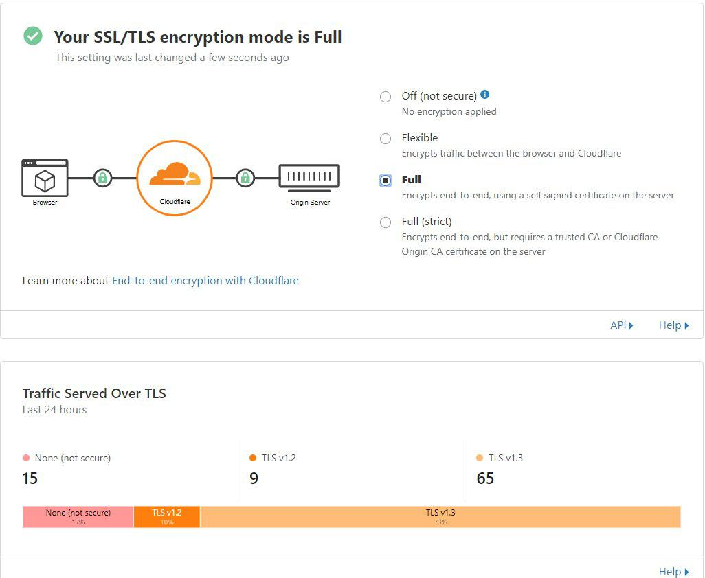
Ejemplo

Slide 13
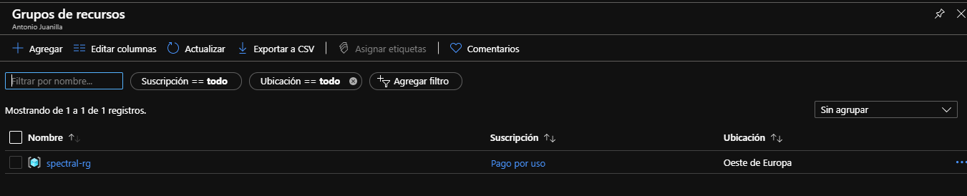
Ejemplo

